Slide 1

Trabajo de campo -
91.39 Estructura y Procesos
Organizacionales
Grupo 1

Slide 2
Historia de Oncompetence - Origen
Fundada en 2007 en Chile.
Se orienta en el modelo de software factory.
Logró consolidar más de diez proyectos activos.

Slide 3
Historia de Oncompetence - Actualidad
Presencia en Chile, Argentina y Perú
Filial de gestión financiera y administrativa en Estados Unidos
Equipo de 32 colaboradores
Consultoría, gestión de proyectos y capacitación especializada

Slide 4
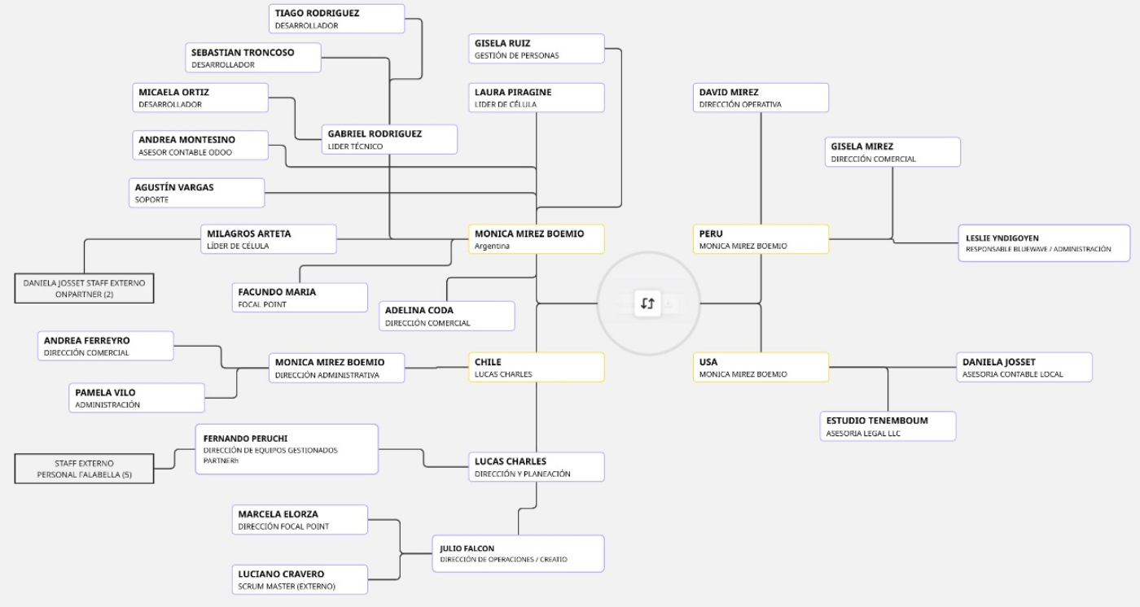
Organigrama original

Slide 5
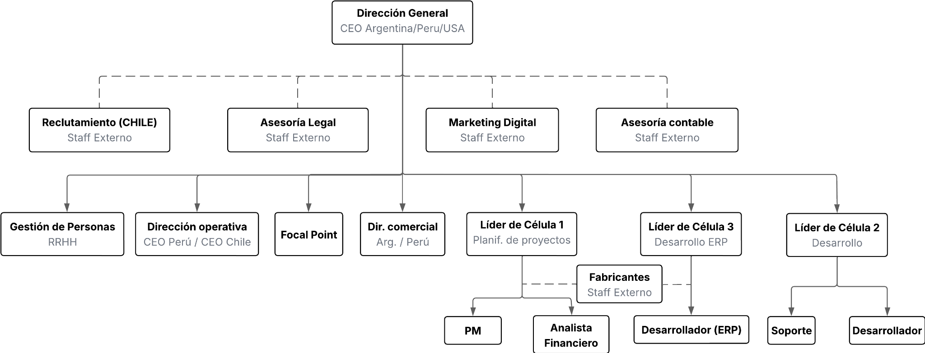
Organigrama reformulado
Notes:
Hay que reordenarlo

Slide 6
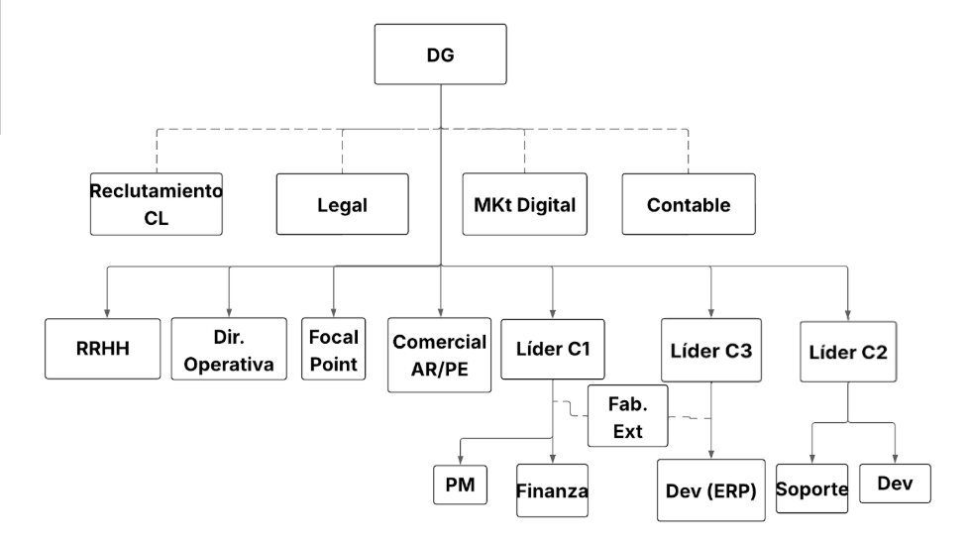

Slide 7
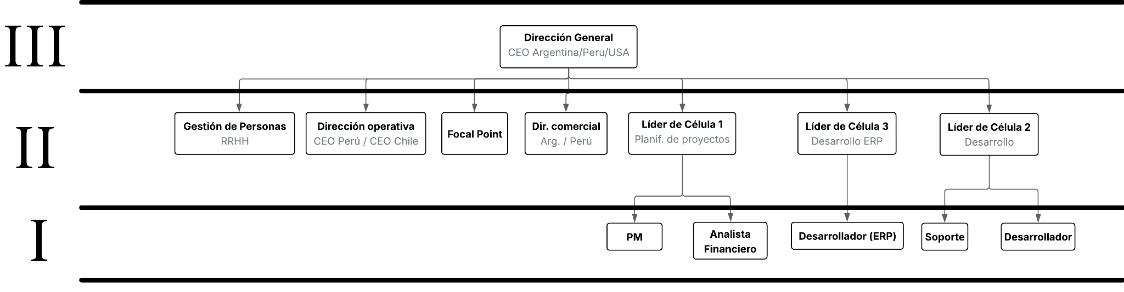
Jaques

Slide 8
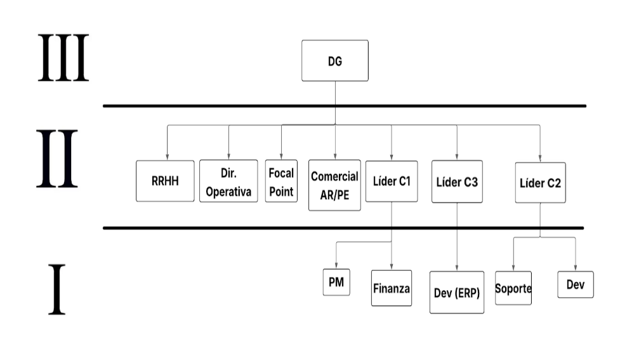

Slide 9
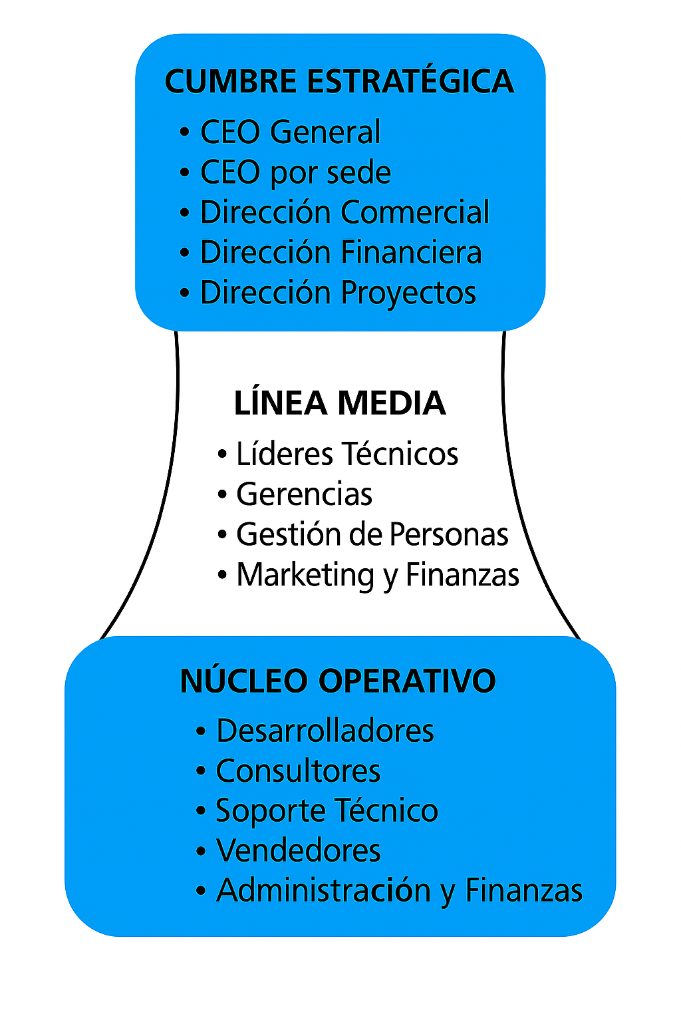
Mintzberg
Estructura simple potenciada por elementos de adhocracia operativa
Configuración híbrida que permite mantener control y coherencia, innovación y coordinación por ajuste mutuo

Slide 10
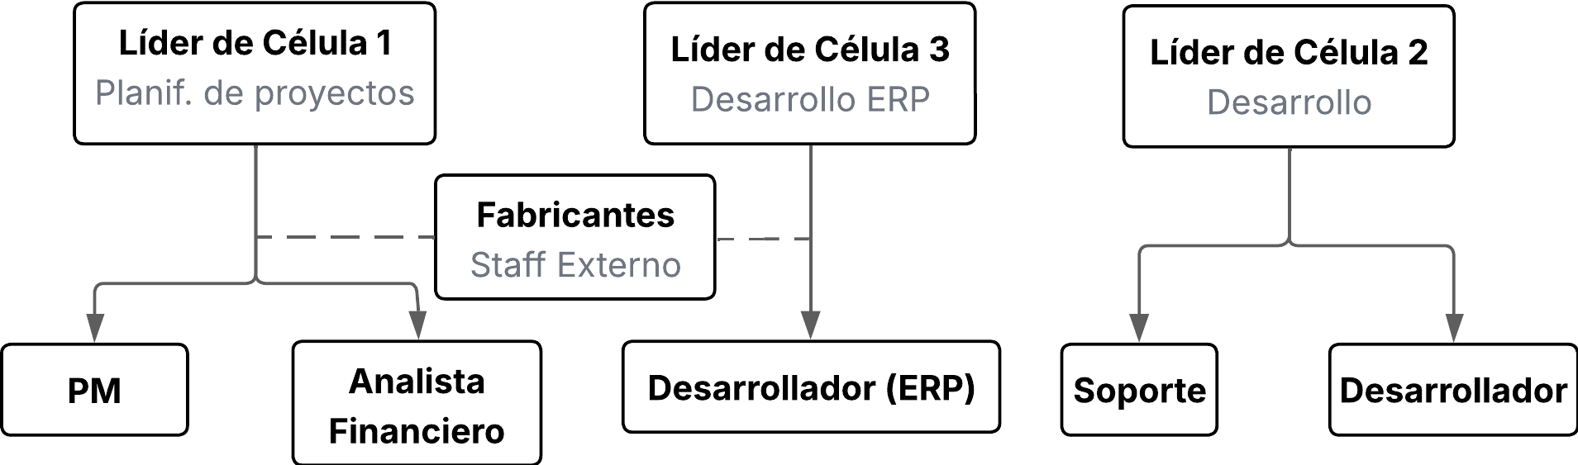
Células de trabajo
Funcionan con autonomía técnica y lógica propia
Cada célula se especializa en un tipo de servicio o producto
También impulsan proyectos de I+D

Slide 11
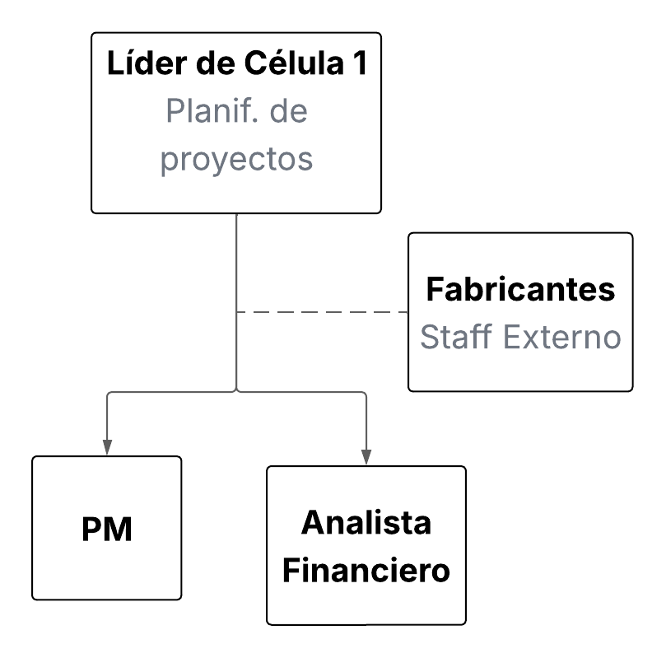
Célula 1 - OnPartner
Planificación, control, gestión y financiamiento de proyectos
Se especializa en financiar proyectos
Enfoque de I+D orientado a la búsqueda constante de nuevas formas de financiamiento

Slide 12
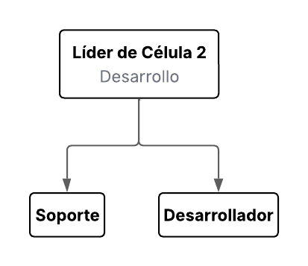
Célula 2 – Software Factory
Desarrollo de software
Destacan por su capacidad para entregar productos a medida
Orienta su trabajo al desarrollo de soluciones desde cero

Slide 13
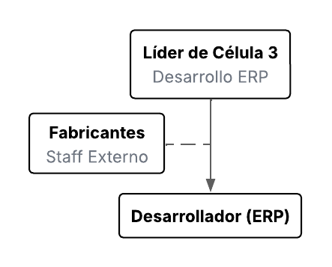
Célula 3 – ERP
Implementación de software de terceros
No desarrolla productos desde cero
Puente técnico entre el fabricante y el cliente final
Detección de necesidades no cubiertas por el sistema base

Slide 14
Fabricantes
Proveen plataformas para implementar soluciones
Actúan como fuente de nuevos clientes

Slide 15
Focal point
Punto de contacto entre cliente y equipo de proyecto
Requiere entendimiento comercial y funcional del negocio
Participa en propuestas y licitaciones técnicas

Slide 16
Hipótesis
Incorporación de IA en la operación y la oferta de productos y servicios a sus clientes

Slide 17
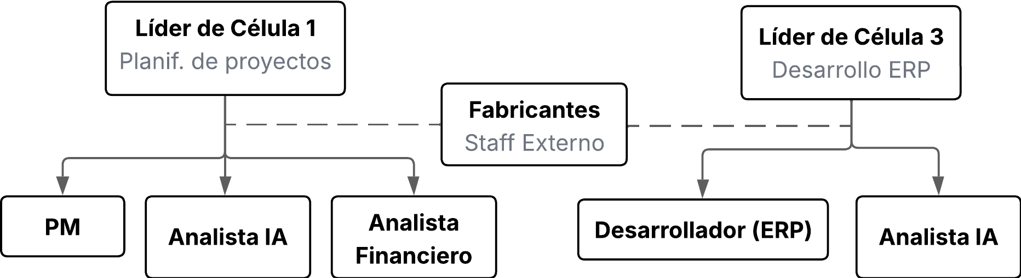
Implementación
Célula 1 - Comenzará a ofrecer un simulador inteligente de viabilidad de proyectos
Célula 3 - Se ofrecerá no solo el ERP tradicional, sino una solución potenciada con IA
Notes:
Pondria la foto de las celulas con el cambio en el organigrama

Slide 18
Medidas
Política interna de uso responsable de IA
Capacitación obligatoria para todo el personal
Supervisión legal obligatoria para cada desarrollo
Incorporación de perfiles técnicos especializados (Analistas IA)
Protocolo de ética y explicabilidad

Slide 19
Conclusión

Slide 20
Muchas
gracias

